Slide 1
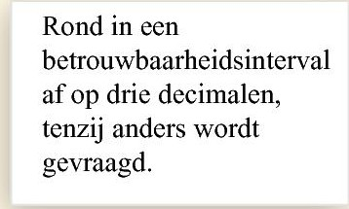
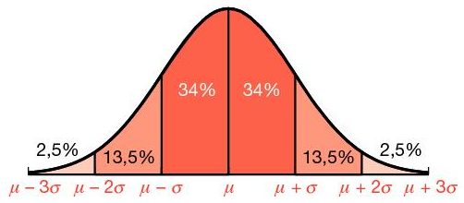
Opgave 32
$$n=1200$$
$$σ=\sqrt{\frac{0,63∙0,37}{1200}}$$
geeft
$$=0,0139…$$
$$\hat{p}=p=\frac{756}{1200}$$
$$=0,63$$
$$μ=0,63$$
$$≈0,616$$
$$σ=0,0139…$$
$$μ−σ=0,63−0,0139…$$
$$μ+σ=0,63+0,0139…$$
$$≈0,644$$
Het $68\%$ betrouwbaarheidsinterval is $\left[0,616 ;0,644\right]$
$$68\%$$
peiling stemgerechtigde
$$0,616$$
$$0,644$$

Slide 2
Opgave 32
$$\hat{p}=\frac{378}{600}$$
$$σ=\sqrt{\frac{0,63∙0,37}{600}}$$
$$=0,63$$
(klopt)
geeft
$$=0,0197…$$
$$n=600$$
$$σ≈0,020$$
$$μ=0,63$$
$$σ=0,0139…$$
$$μ−2σ=0,63−2∙0,0197…$$
$$≈0,591$$
$$μ+2σ=0,63+2∙0,0197…$$
$$≈0,669$$
$$95\%$$
peiling stemgerechtigde
Het $95\%$ betrouwbaarheidsinterval is $\left[0,591 ;0,669\right]$
$$0,591$$
$$0,669$$

Slide 3
Opgave 32
$$μ=0,63$$
$$(\hat{p})$$
$$n$$
$$σ$$
peiling stemgerechtigde
Bij vraag c)
$$n=600 ,\hat{p}=0,63$$
en $σ=0,0197…$
Het $95\%$ betrouwbaarheidsinterval is $\left[0,591 ;0,669\right]$
In het voorbeeld
$$n=1200 , \hat{p}=0,63$$
en $σ=0,0139…$
Het $95\%$ betrouwbaarheidsinterval is $\left[0, 602 ;0,658\right]$
Conclusie:
Bij de steekproeflengte $n=1200$ hoort een kleiner $95\%$ betrouwbaarheidsinterval
dan bij een steekproeflengte $n=600$
Dus bij een grotere steekproeflengte $n$ hoort een grotere nauwkeurigheid.

